Slide 1
BASYS3 / Verilog
분·초 시계와
스톱워치
버튼 입력부터 시간 제어, 4자리 표시까지
설계 구조와 시뮬레이션 분석
Notes:
Basys3 FPGA 보드를 활용하여 분·초 시계와 스톱워치를 구현했습니다.
Verilog를 사용해 버튼 입력, 시간 제어, FND 출력 기능을 구현했습니다.

Slide 2
구현 범위
00.00
시계
모드와 관계없이 계속 카운트
분·초 사이 점을 1초마다 반전
분 00–59 초 00–59
스톱워치
진입 시 실행, 버튼으로 일시 정지
정지 후 유휴 애니메이션 표시
구현 범위는 분·초 표시이며, 시각 설정과 랩 타임 기능은 포함하지 않는다.
02
Notes:
기본 시계는 00분 00초부터 시작하며 계속 시간이 증가합니다.
스톱워치는 버튼을 통해 실행과 일시정지를 제어할 수 있고, 정지 상태가 유지되면 애니메이션이 표시됩니다.

Slide 3
입력과 조작 방법
BTN L
시계 ↔ 스톱워치
실행 상태를 유지한 채 모드 변경
BTN R
실행 ↔ 일시 정지
스톱워치 모드에서만 유효
BTN C
스톱워치 00:00
실행 상태와 tick 위상은 유지
RESET
전체 초기화
시계 모드, running=1로 복귀
LED[0] = mode LED[1] = mode && running
03
Notes:
위에 보시는거와 같이 왼쪽 버튼은 시계와 스톱워치 모드를 전환합니다.
오른쪽 버튼은 실행과 일시정지를 전환하며, 가운데 버튼은 스톱워치 시간을 초기화합니다.

Slide 4
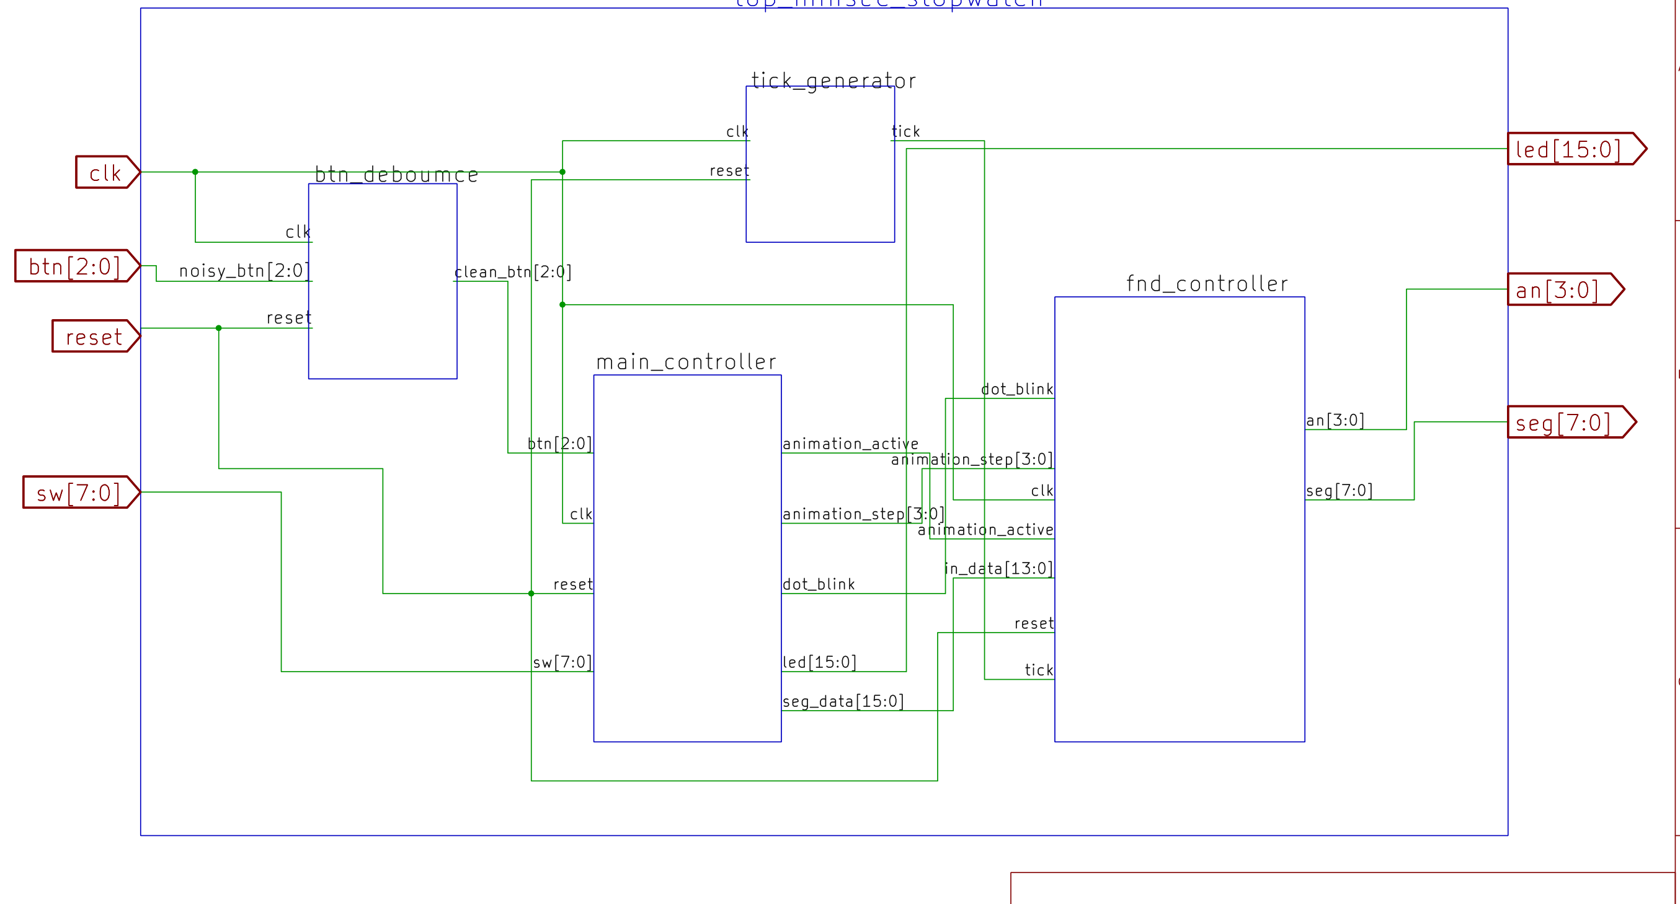
전체 구조 · Top-Level 회로 연결도
입력(btn, sw, clk, reset) → btn_debounce / main_controller / tick_generator → fnd_controller → LED·FND 출력
04
Notes:
전체 시스템은 크게 네 가지 모듈로 구성했습니다.
버튼 입력을 안정화하는 Debounce, 시간을 계산하는 Main Controller, Tick Generator, 그리고 FND Controller입니다.

Slide 5
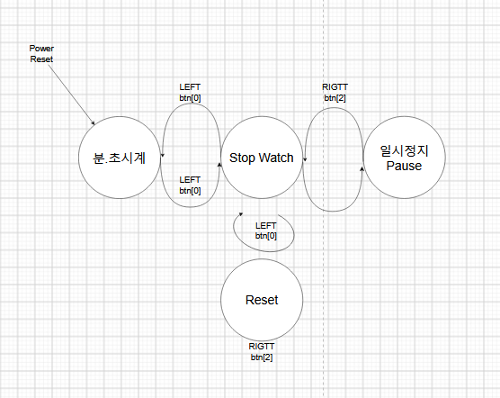
FSM 상태 전이도
05
Notes:
상태 전이도는 분·초 시계, 스톱워치, 일시정지 동작을 나타냅니다.
실제 코드에서는 모드와 실행 상태를 각각 1비트 플래그로 관리하여 버튼 입력에 따라 상태를 전환했습니다.

Slide 6
시간 계산과 경계 조건
100 MHz ÷ 100,000,000 = 1 Hz
00:59
다음 tick
01:00
59:59 다음은 00:00
표시 값 = 분 × 100 + 초
공유 tick의 영향
모드 진입·재개 직후 첫 증가까지는 0–1초
정지 애니메이션은 대략 4–5초 뒤 시작
rollover 조건은 소스에서 확인했다. 기존 TB의 경계값 검증은 추가가 필요하다.
06
Notes:
Basys3의 클럭은 100MHz이므로 1억 클럭을 계산하면 1초가 됩니다.
초가 59에 도달하면 다음 Tick에서 분을 증가시키고, 59분 59초 이후에는 다시 00분 00초로 돌아갑니다.

Slide 7
4자리 FND의 스캔 타이밍
0–1 ms
1–2 ms
2–3 ms
3–4 ms
초 1자리
초 10자리
분 1자리
분 10자리
an[3:0]
1110
1101
1011
0111
자리 전환 1 kHz / 전체 프레임 250 Hz / an과 seg는 active low
07
Notes:
공통 anode 방식의 네 자리는 한 번에 하나씩 켭니다. an 신호는 active low이므로 1110은 가장 오른쪽 자리 하나를 선택합니다. 1 ms마다 선택 자리가 바뀌어 네 자리를 한 바퀴 도는 데 4 ms가 걸립니다. 각 자리의 반복 주파수는 250 Hz이고 일반 표시에서 duty는 약 25%입니다. 이 그림은 소스의 선택 순서를 설명한 이상적인 스캔도입니다.

Slide 8
핵심 코드 ① 1초 tick과 시간 증가
wire w_second_tick =
(r_tick_counter == CLK_FREQ - 1);
if (r_clock_sec == 59) begin
r_clock_sec <= 0;
r_clock_min <= (r_clock_min == 59)
? 0 : r_clock_min + 1;
end else begin
r_clock_sec <= r_clock_sec + 1;
end
비교
마지막 카운트에서
1사이클 tick
자리 올림
59초 후 00초
59분 후 00분
발췌: tick 조건은 1초마다 평가하고, 시계 카운터는 모드와 관계없이 갱신한다.
08
Notes:
이 코드는 1초 Tick 신호를 생성하고 시간 카운터를 증가시키는 부분입니다.
Basys3의 100MHz 클럭을 기준으로 1억 번을 카운트하면 1초 Tick 신호가 발생합니다. 생성된 Tick 신호는 시간 계산뿐만 아니라 FND의 Dot 점멸과 일시정지 상태에서 애니메이션이 시작되는 시간을 계산하는 데 사용됩니다.
추가로 r_clock_sec가 59초에 도달하면 다음 Tick에서 0으로 초기화하고, r_clock_min을 1 증가시키도록 구현했습니다.
마찬가지로 59분 59초에 도달하면 다음 Tick에서 분과 초를 모두 0으로 초기화하여 다시 00분 00초부터 시작하도록 설계했습니다.

Slide 9
핵심 코드 ② 버튼 에지와 모드 제어
wire w_btnL_press =
btn[0] && !r_prev_btn[0];
if (w_btnL_press)
r_stopwatch_mode <= !r_stopwatch_mode;
if (w_btnR_press && r_stopwatch_mode)
r_stopwatch_running <= !r_stopwatch_running;
상승 에지 검출
직전 0, 현재 1일 때만 한 번 처리
09
Notes:
버튼의 상승 에지를 검출하고, Toggle 방식으로 모드를 전환하는 부분입니다.
먼저 현재 버튼 값과 이전 버튼 값을 비교하여 버튼을 누르는 순간에만 신호가 발생하도록 구현했습니다.
왼쪽 버튼을 누르면 r_stopwatch_mode 값이 0과 1로 반전되면서 분·초 시계와 스톱워치 모드가 전환됩니다.
마찬가지로 오른쪽 버튼은 스톱워치 모드에서만 동작하며, r_stopwatch_running 값을 반전시켜 실행과 일시정지 기능을 구현했습니다.

Slide 10
Testbench: 입력 뒤에 기대값 검사
main_controller #(.CLK_FREQ(10)) dut (...);
always #5 clk = ~clk;
repeat (10) @(posedge clk);
#1 if (seg_data !== 14'd1)
$fatal(1, "clock count failed");
검사 범위
모드 전환, 정지·재개, 초기화, 애니메이션, 일부 FND 패턴
설명용 축약 코드. 전체 top의 디바운스·스캔 타이밍과 59:59 경계는 미검증.
10
Notes:
기존 테스트벤치는 10 ns 주기의 클록을 사용합니다. 실제 하드웨어의 클록 주기를 바꾼 것이 아니라 DUT의 CLK_FREQ 파라미터를 10으로 줄여서 시뮬레이션상 100 ns마다 논리적인 1초 tick을 만듭니다. 버튼은 클록 하강 에지에서 바꾸고 상승 에지 뒤 1 ns에 결과를 검사해서 대입 갱신 이후의 값을 봅니다. 테스트는 초기 카운트, 모드 전환, 정지와 애니메이션 시작, 재개, 초기화 및 일부 표시 패턴을 확인합니다.
출처: D:/project/FPGA/ai2/my_minsec_stopwatch/refre/my_minsec_stopwatch.sim/sim_1/new/main_controller_tb.v:16–95

Slide 11
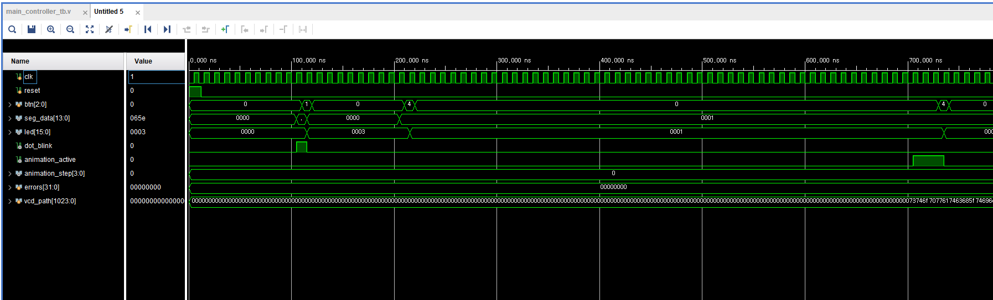
Timing chart: 실제 시뮬레이션 파형
정지 구간에서 값 유지 재개 입력 뒤 animation 해제
CLK_FREQ=10 / 1 논리초 = 100 ns / 기존 TB PASS 종료 851 ns
11
Notes:
이 그림은 Testbench를 통해 스톱워치의 동작을 검증한 Timing Chart입니다.
먼저 왼쪽 버튼을 누르면 스톱워치 모드로 전환되면서 시간 카운터가 증가합니다.
이후 오른쪽 버튼을 누르면 일시정지 상태로 변경되고, 카운터 값이 유지되는 것을 확인할 수 있습니다.
또한 일시정지 상태가 일정 시간 지속되면 animation_active 신호가 HIGH로 변경되면서 애니메이션이 활성화되는 것을 확인했습니다.

Slide 12

보관된 구현 리포트의 타이밍 여유
Setup WNS
Hold WHS
5.146 ns
0.191 ns
12
Notes:
이 페이지는 Vivado의 Static Timing Analysis를 통해 Setup과 Hold 타이밍을 분석한 결과입니다.
Setup WNS는 5.146ns, Hold WHS는 0.191ns로 확인되었습니다.
두 값 모두 양수이므로, 분석된 타이밍 경로에서는 Setup과 Hold 조건을 만족하고 있음을 확인할 수 있습니다.

Slide 13
Troubleshooting: FSM 및 시간 카운터
13
01 FSM Multi-Driver 오류
02 시간 카운터 설계 오류
수정 전
수정 전
if (btn[0] && !r_prev_btnL)
r_mode = (r_mode == PAUSE) ?
STOPWATCH : r_mode + 1;
// 다른 always: r_mode <= MIN_SEC;
if (r_1s_counter == 6'd60-1) begin
r_1s_counter <= 0;
r_1M_counter <= r_1M_counter+1'b1;
end
수정 후
수정 후
if (w_btnL_press)
r_stopwatch_mode <= !r_stopwatch_mode;
if (w_btnR_press && r_stopwatch_mode)
r_stopwatch_running <= !r_stopwatch_running;
wire w_second_tick =
(r_tick_counter == CLK_FREQ - 1);
if (w_second_tick) r_tick_counter <= 0;
else r_tick_counter <= r_tick_counter + 1;
원인 │ r_mode를 둘 이상의 always 블록에서 할당
해결 │ mode/running을 단일 순차 블록에서 제어
원인 │ 100MHz에서 60클럭은 600ns에 불과
해결 │ CLK_FREQ 기준 1초 Tick 생성
핵심: 한 신호는 한 순차 블록에서 구동하고, 시간 계산은 1초 Tick으로 제어
Notes:
"기존에는 클럭 횟수와 실제 시간을 혼동하여 카운터를 설계했습니다. 이를 해결하기 위해 100MHz를 기준으로 1초 Tick을 생성하도록 수정했습니다.

Slide 14
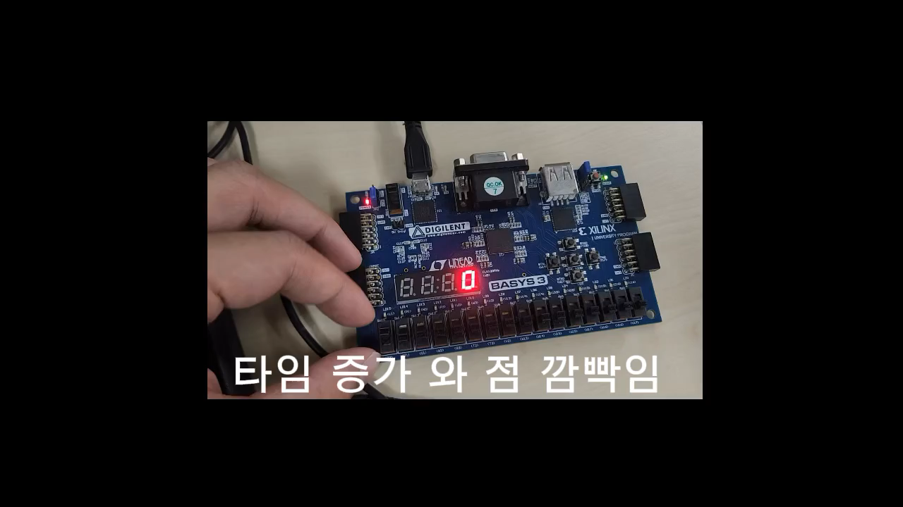
시연 영상
권장 길이 30–40초 / 손과 FND를 한 화면에 / 실제 촬영본 추가 후 발표
14

Slide 15
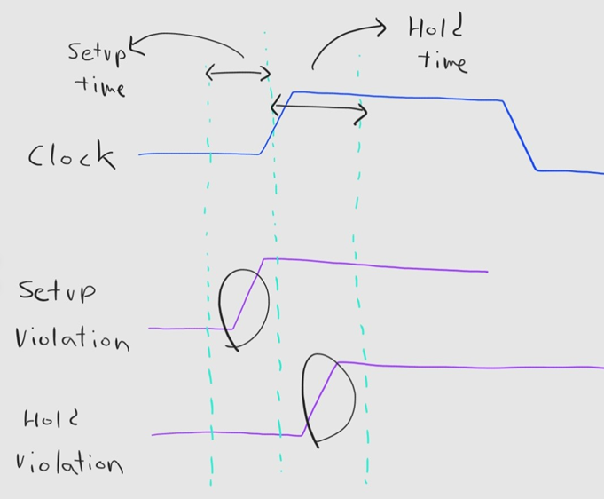
Setup / Hold: 에지 앞뒤의 안정 시간
Setup 위반: 데이터가 늦음
논리 단축, 파이프라인, 주기 증가
Hold 위반: 데이터가 너무 빠름
최소 지연·skew 보정, 배치배선 수정
안정 시간 위반 시 캡처 값이나 출력 안정화 시간을 보장하기 어렵다.
15
Notes:
Setup Time은 클럭 상승 에지가 발생하기 전에 입력 데이터가 안정적으로 유지되어야 하는 시간입니다.
반대로 Hold Time은 클럭 상승 에지가 발생한 이후에도 데이터가 일정 시간 유지되어야 하는 것을 의미합니다.
왼쪽 그림처럼 Setup Time을 위반하면 데이터가 너무 늦게 도착하는 문제가 발생할 수 있고, Hold Time을 위반하면 데이터가 너무 빠르게 변경되는 문제가 발생할 수 있습니다.
이러한 문제는 플립플롭의 정상적인 데이터 저장을 방해할 수 있기 때문에 타이밍 조건을 만족하도록 설계해야 합니다.

Slide 16
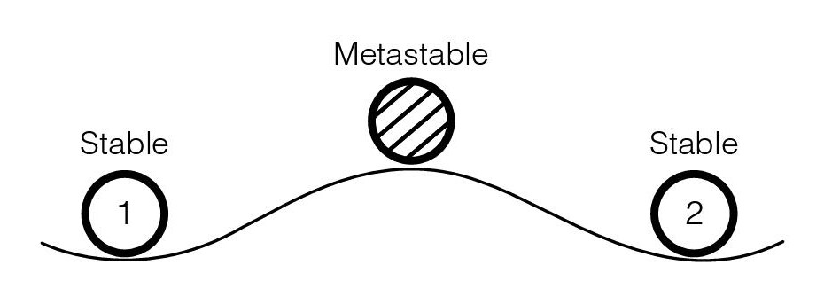
Metastability: 플립플롭의 메타안정성
16
클럭 에지 주변에서 입력이 변하면 출력이 일시적으로 0 또는 1로 결정되지 못할 수 있다.
발생 원인
Setup/Hold 시간 위반
비동기 버튼·CDC 입력
문제점
출력 Q가 늦게 안정됨
후단 회로의 오동작 가능
개선 방법
안정 상태(0, 1) 사이에 잠시 머무는 공으로 비유
2단 FF 동기화로 전파 위험 감소
버튼 채터링은 Debounce로 별도 제거
※ 동기화는 메타안정성 발생 가능성을 없애는 것이 아니라, 다음 회로에 영향을 줄 확률을 낮춘다.
Notes:
메타안정성은 클럭 상승 에지 근처에서 데이터가 변경되면서 플립플롭의 출력이 일시적으로 불안정해지는 현상입니다.
왼쪽 그림을 보면 공이 양쪽의 안정된 상태가 아닌 언덕 위에 놓여 있는 모습으로 메타안정성을 표현했습니다.
이러한 현상은 주로 Setup/Hold 시간 위반이나 비동기 입력으로 인해 발생하며, 출력이 늦게 안정되거나 후단 회로의 오동작을 유발할 수 있습니다.
이를 개선하기 위해 2단 플립플롭 동기화 회로를 사용하여 메타안정성이 다음 회로에 영향을 줄 확률을 낮출 수 있습니다.

Slide 17
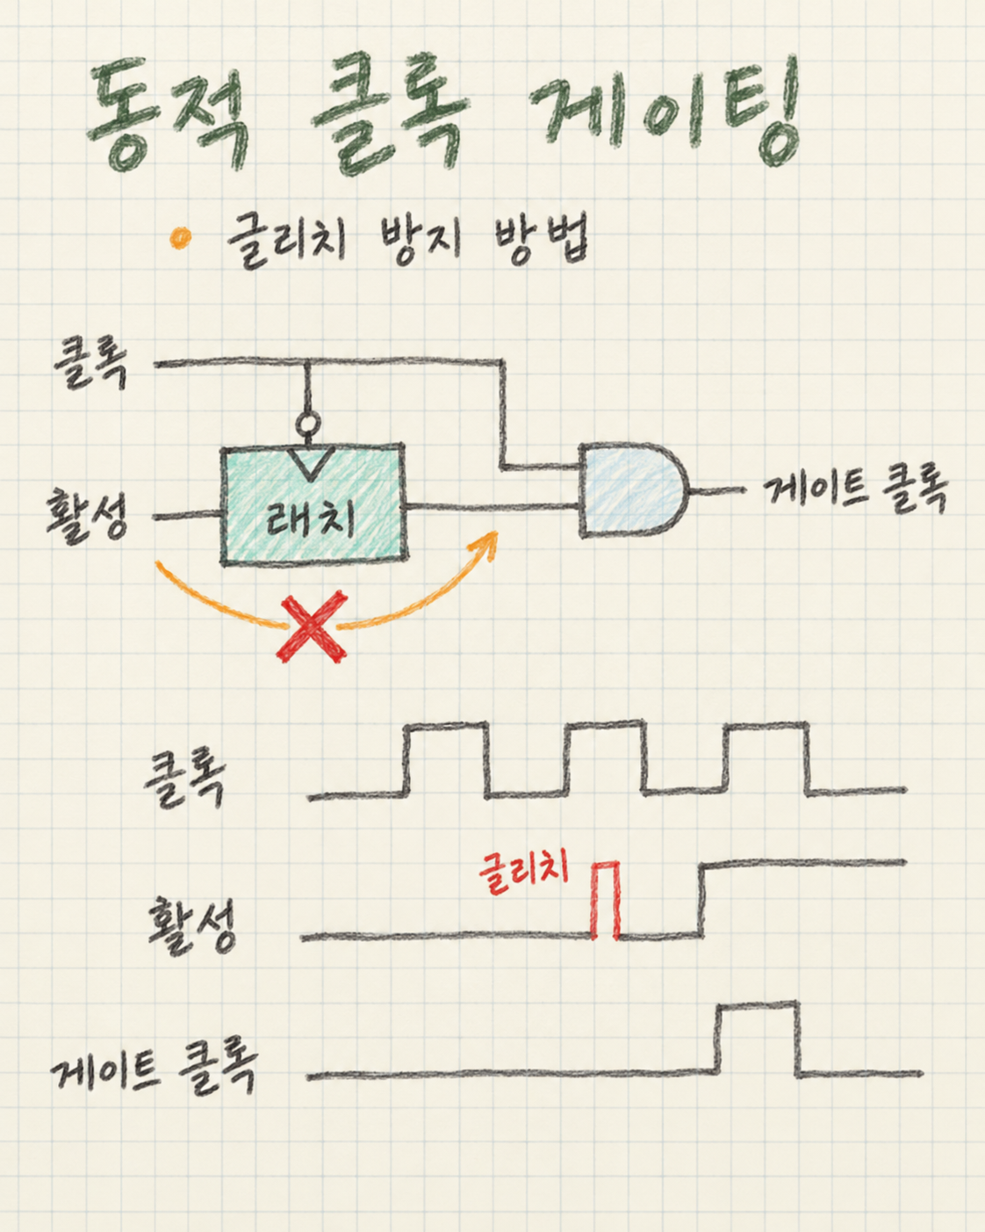
Glitch: 래치를 이용한 클록 게이팅
문제: Enable 신호의 글리치
Enable이 클럭의 HIGH 구간에서 바뀌면
AND 게이트 출력에 짧은 펄스가 발생할 수 있음
해결: Latch 기반 Clock Gating
클럭 LOW 구간에 Enable 값을 래치하고
HIGH 구간에는 값을 유지하여
게이트 클럭의 짧은 펄스를 방지
※ FPGA 내부에서는 임의 게이트 클럭보다
전용 clock enable/clock buffer 사용 권장
17
Notes:
이번 페이지는 글리치 현상과 이를 방지하기 위한 클록 게이팅 방법에 대한 설명입니다.
**글리치(Glitch)**는 신호가 변경되는 과정에서 발생하는 짧고 의도하지 않은 펄스입니다.
왼쪽 그림처럼 클럭이 HIGH인 상태에서 Enable 신호가 변경되면 AND 게이트 출력에 글리치가 발생할 수 있습니다.
이를 방지하기 위해 Latch 기반 Clock Gating 방식을 사용합니다.
클럭이 LOW인 구간에서 Enable 값을 래치에 저장하고, HIGH인 구간에서는 해당 값을 유지하여 불필요한 펄스 발생을 방지합니다.

Slide 18
Fan-out: 한 신호가 구동하는 입력 수
입력 1
부하와 배선 증가
전파 지연 증가 가능
타이밍 여유 감소 가능
입력 2
구동 신호
입력 3
구현 결과로 판단
클록은 전용망 사용
필요 시 복제·배치 최적화
입력 4
현재 프로젝트에서 fan-out 병목이 발생했다는 측정 근거는 없다.
18
Notes:
이번 페이지는 하나의 신호가 여러 입력을 구동하는 Fan-out에 대한 설명입니다.
Fan-out은 하나의 출력 신호가 연결되어 있는 입력의 개수를 의미합니다.
왼쪽 그림처럼 하나의 신호가 4개의 입력에 연결되어 있다면 Fan-out은 4가 됩니다.
Fan-out이 증가하면 배선 부하와 전파 지연이 증가할 수 있으며, 이로 인해 타이밍 여유가 감소할 수 있습니다.
이를 개선하기 위해 버퍼링, 레지스터 복제, 배치 최적화 등의 방법을 사용할 수 있습니다.

Slide 19
구현 후기
코드에서 배운 점
01 모드와 실행 플래그를 분리하여 버튼 동작을 명확히 관리
02 100MHz 클럭을 1초 Tick으로 변환하여 시간 카운터 제어
Basys3 · 분·초 시계와 스톱워치
19
Notes:
이번 프로젝트를 진행하면서 크게 두 가지를 배울 수 있었습니다.
첫 번째는 모드와 실행 상태를 분리하여 관리하는 방법입니다.
기존에는 하나의 상태 변수로 여러 기능을 제어하려 했지만, 모드와 실행 플래그를 분리하면서 버튼 동작을 더 명확하게 구현할 수 있었습니다.
두 번째는 100MHz 클럭을 이용한 시간 카운터 제어입니다.
1억 번의 클럭을 카운트하여 1초 Tick을 생성하고, 이를 활용해 시간 증가와 일시정지 기능을 구현하면서 FPGA의 시간 제어 원리를 이해할 수 있었습니다.
이번 프로젝트를 통해 Verilog로 작성한 코드를 실제 하드웨어에서 구현하고 검증하는 경험을 할 수 있었습니다.

Slide 20
Q&A
20

